Slide 1

Tes fichiers sont dans le
CHAOS
?
Notes:
How much time do you spend looking for files saved on your computer?

Slide 2
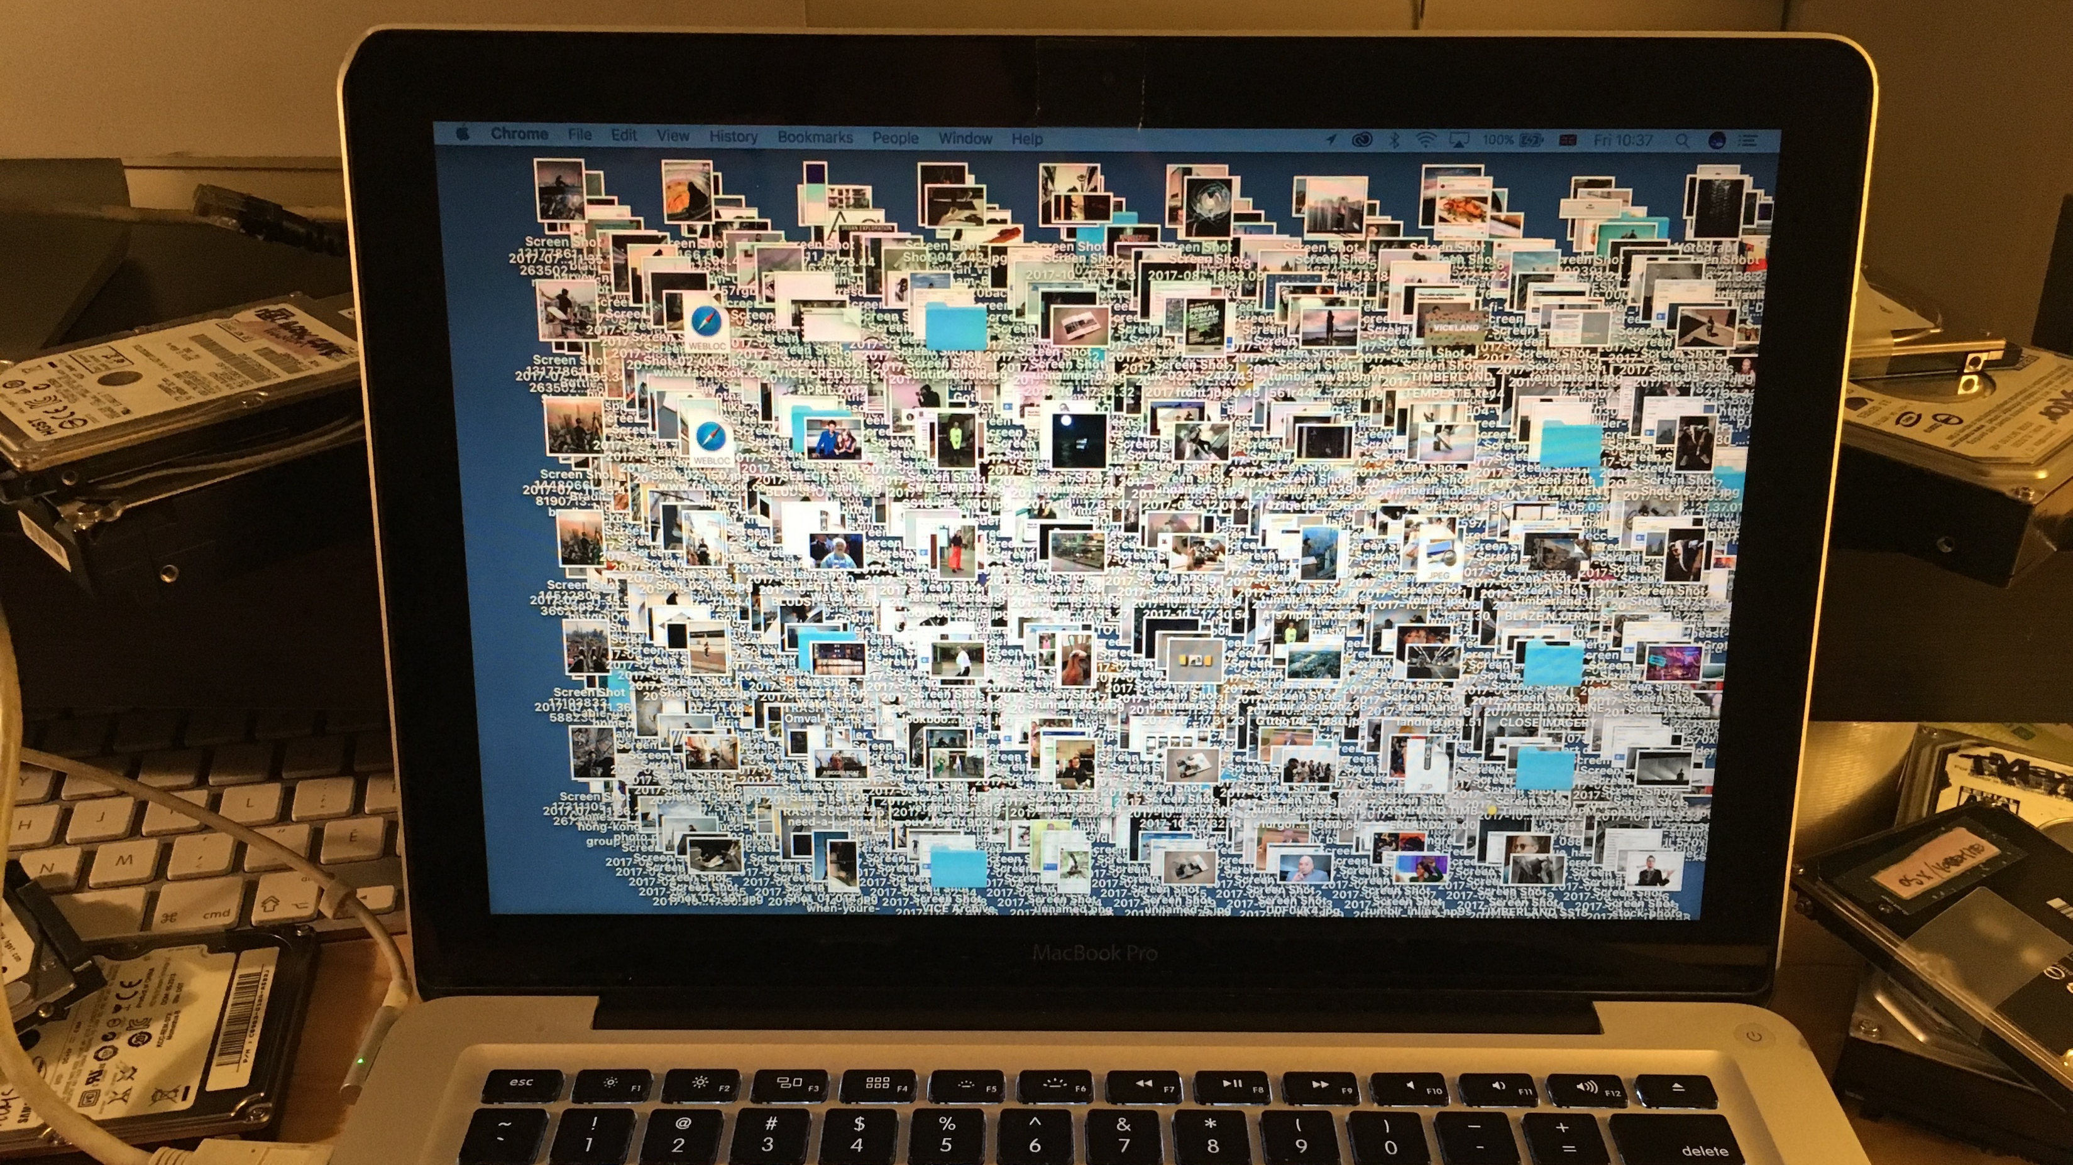
Quelques centaines de fichiers sur l’écran de bureau ?

Slide 3
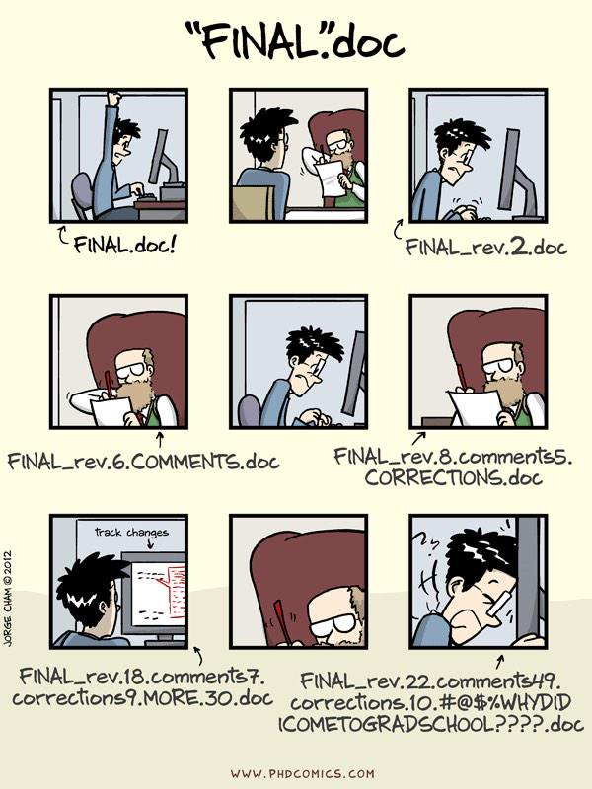
Notes:
Do you choose between “FILE_final” and “FILE_best_version” by opening up a dozen files?
Once you’ve managed to find the file, are you faced with multiple files named for incremental versions?

Slide 4
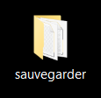
Tu décharges/caches des fichiers
dans des emplacements cryptés ?
Notes:
Do deadlines or laziness exacerbate saving files on your Desktop (with the best intention of “organizing it later?”

Slide 5
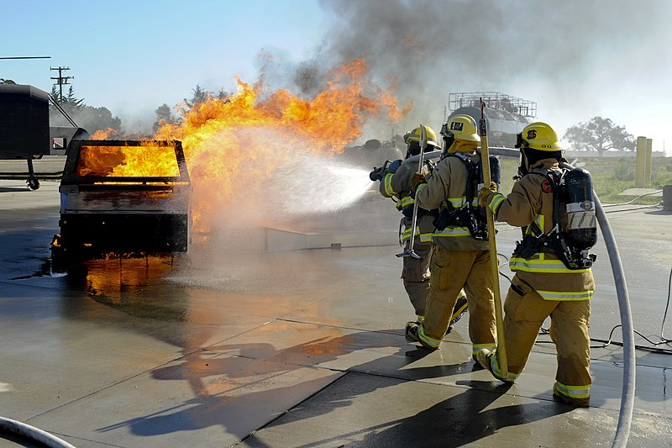
Tu es prêt à brûler tout ton système « d'organisation » ?

Slide 6
Prépare-toi pour une solution !

Slide 7
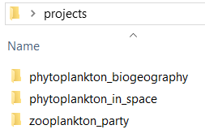
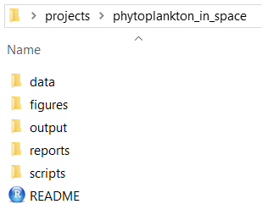
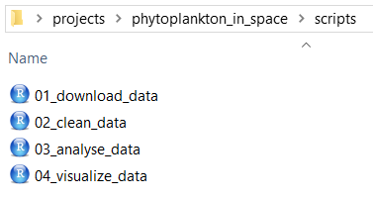
Solution #1

Slide 8

READMEs
Solution #2

Slide 9
Overview
Set up version control
Licenses
DOI for code
Good practice, conventions

